Slide 1
Слайд 1
Разработка мобильного приложения для проведения викторин
“Trivia Time”
Выполнил студент 3 курса ФКН ПИвИС
Змаев Даниил

Slide 2
Слайд 3
Цель проекта
Создание мобильного приложения для проведения викторин
2

Slide 3
Слайд 4
Задачи
Прохождение тестов
Просмотр списка лидеров
Просмотр результатов тестов по категориям
3
4

Slide 4

Слайд 6
Анализ предметной области
Kotlin
Android SDK
Firebase
4
6

Slide 5
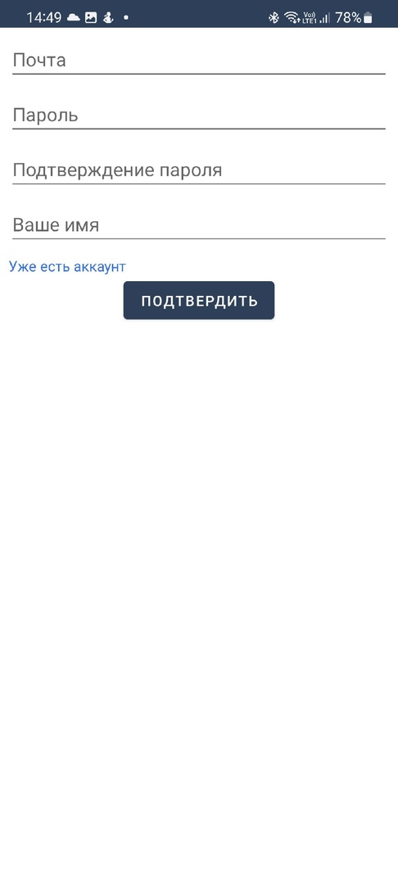
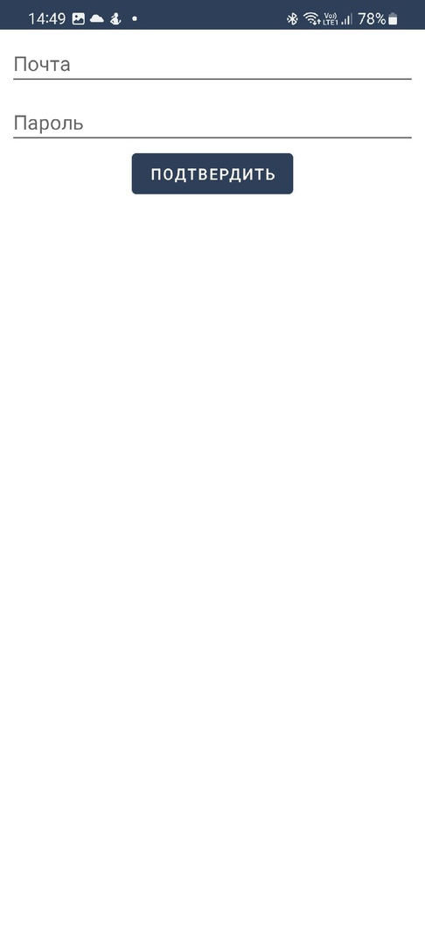
Слайд 6
Пользовательские сценарии
Экраны регистрации и входа
Экран выбора темы
Экран прохождения теста
Экран результата
Экран аккаунта
Экран таблицы лидеров
5
12

Slide 6
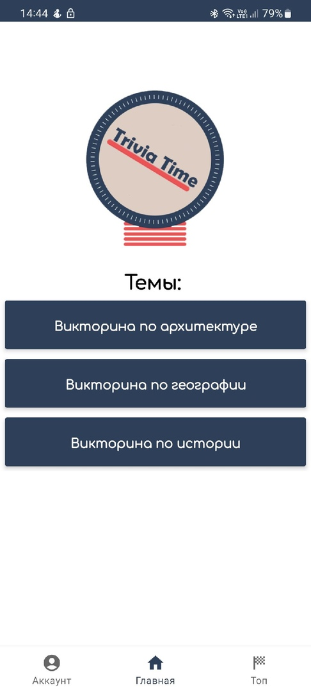
Слайд 6
Пользовательские сценарии
Экраны регистрации и входа
Экран выбора темы
Экран прохождения теста
Экран результата
Экран аккаунта
Экран таблицы лидеров
6
12

Slide 7
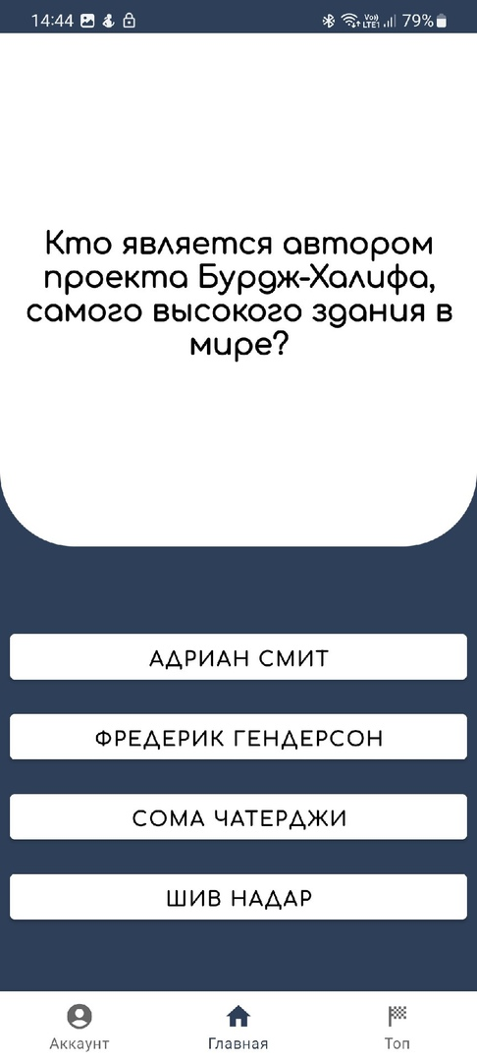
Слайд 6
Пользовательские сценарии
Экраны регистрации и входа
Экран выбора темы
Экран прохождения теста
Экран результата
Экран аккаунта
Экран таблицы лидеров
7
12

Slide 8
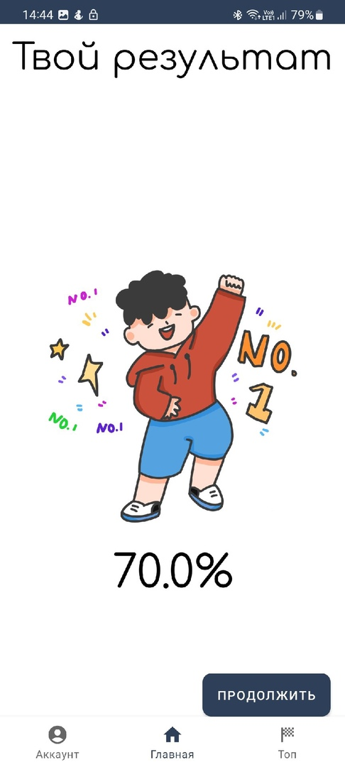
Слайд 6
Пользовательские сценарии
Экраны регистрации и входа
Экран выбора темы
Экран прохождения теста
Экран результата
Экран аккаунта
Экран таблицы лидеров
8
12

Slide 9
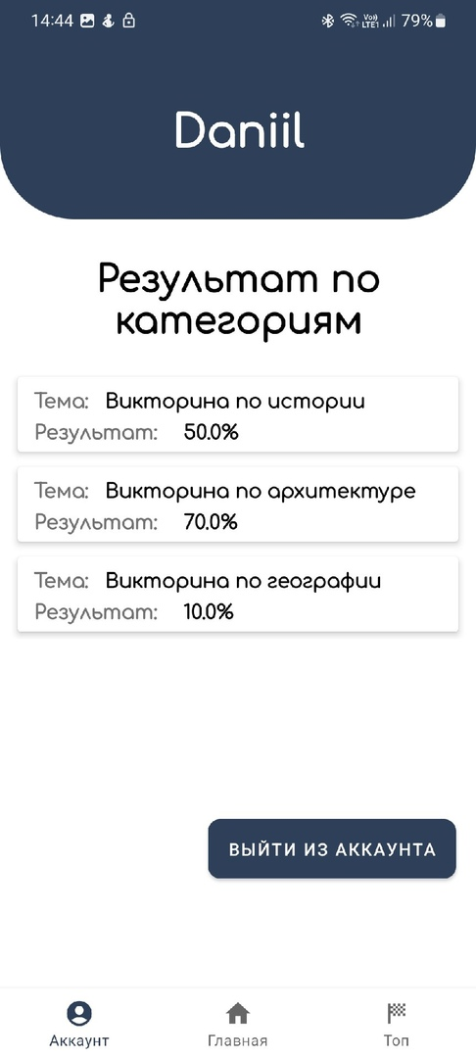
Слайд 6
Пользовательские сценарии
Экраны регистрации и входа
Экран выбора темы
Экран прохождения теста
Экран результата
Экран аккаунта
Экран таблицы лидеров
9
12

Slide 10
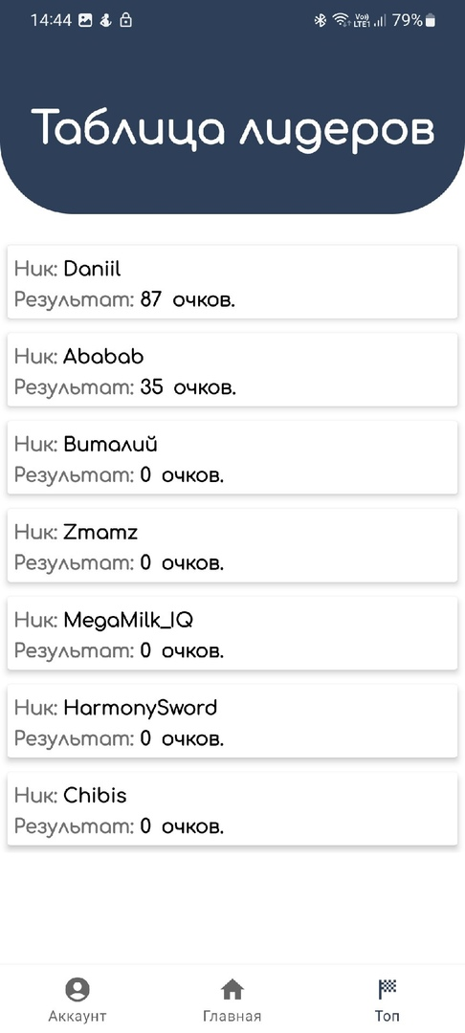
Слайд 6
Пользовательские сценарии
Экраны регистрации и входа
Экран выбора темы
Экран прохождения теста
Экран результата
Экран аккаунта
Экран таблицы лидеров
10
12

Slide 11
Слайд 4
Заключение
Реализована система тестирования пользователя
Внедрена возможность просмотра результатов тестирования по категориям
Реализована возможность просмотра списка лидеров
11
15

Slide 12
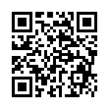
Слайд 1
Разработка мобильного приложения для проведения викторин
“Trivia Time”
GitHub
Выполнил студент 3 курса ФКН ПИвИС
Змаев Даниил
12

